Slide 1
第5章 硬盘基础知识
ISSUE 1.0
日期：
杭州华三通信技术有限公司 版权所有，未经授权不得使用与传播

Slide 2
引入
自1956年IBM推出第一台硬盘驱动器IBM RAMAC 350至今已有四、五十年了，硬盘是存储中最基本的组件，您对它的结构和原理了解多少呢？

Slide 3

课程目标
学习完本课程，您应该能够：
了解存储硬盘知识
理解硬盘的工作原理
了解硬盘容量、转速和缓存等参数
了解硬盘接口技术及其发展情况

Slide 4
目录
硬盘的硬件结构
硬盘的工作原理
硬盘的主要参数
硬盘接口介绍

Slide 5
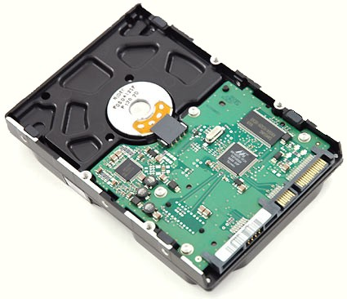
硬盘外部结构
电源接口和数据接口
控制电路板
固定面板
控制电路板
电源接口
数据接口
固定面板

Slide 6
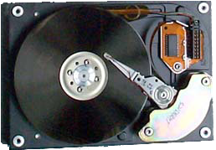
硬盘内部结构
磁头组件
磁头驱动机构
磁盘片
主轴组件
前端控制电路
磁盘片
磁头组件
前端控制电路
主轴组件
磁头驱动机构

Slide 7
硬盘控制电路
主控制芯片
数据传输芯片
高速数据缓存芯片
高速数据缓存芯片
数据传输芯片
主控制芯片

Slide 8
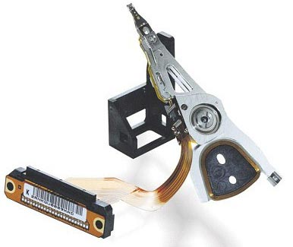
硬盘的磁头
磁头是硬盘中最昂贵的部件，是硬盘技术最重要和关键的一环
采用了非接触式结构，加电后悬浮在高速旋转的磁盘表面
读写合一式磁头与分离式磁头

Slide 9
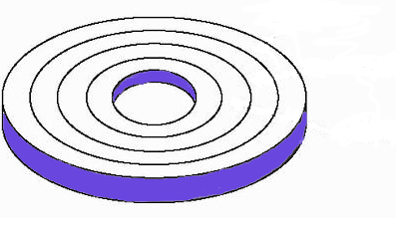
硬盘的磁道
当磁盘旋转时，磁头若保持在一个位置上，则每个磁头都会在磁盘表面划出一个圆形轨迹，这些圆形轨迹就叫做磁道。
外圈磁道
中间磁道
内圈磁道

Slide 10
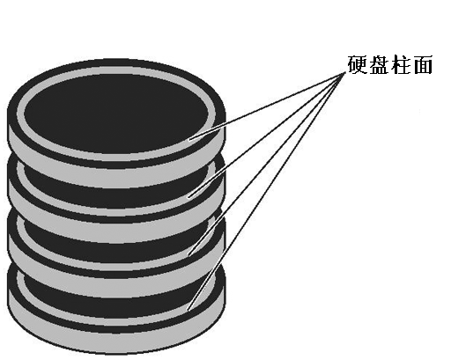
硬盘的柱面
硬盘通常由重叠的一组盘片构成，每个盘面都被划分为数目相等的磁道，并从外缘的“0”开始编号，具有相同编号的磁道形成一个圆柱，称之为磁盘的柱面。
硬盘柱面

Slide 11
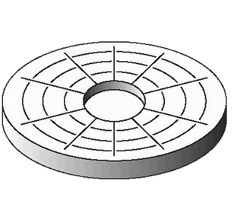
硬盘的扇区
磁盘上的每个磁道被等分为若干个弧段，这些弧段就被称为磁盘的扇区。
单个扇区

Slide 12
目录
硬盘的硬件结构
硬盘的工作原理
硬盘的主要参数
硬盘接口介绍

Slide 13
硬盘工作原理
硬盘利用特定的磁粒子的极性来记录数据
在读取数据时，磁头将磁粒子的不同极性转换成不同的电脉冲信号，再利用数据转换器将这些原始信号变成电脑可以使用的数据
写数据时，正好与此相反

Slide 14
磁记录原理
线圈
磁芯
S
N
金属性粒子呈
不规则状排列
磁性材料层
盘片
已磁化的金属性粒子
未磁化的金属性粒子

Slide 15
目录
硬盘的硬件结构
硬盘的工作原理
硬盘的主要参数
硬盘接口介绍

Slide 16
硬盘的容量和转速
硬盘容量（Capacity）
  作为计算机系统的数据存储器，容量是硬盘最主要的参数
  硬盘的容量以兆字节（MB）或千兆字节（GB）为单位
硬盘转速（Rotationl Speed）
  转速是指硬盘盘片每分钟转动的圈数，单位为rpm（Revolutions Per Minute）

Slide 17
平均寻道时间和平均潜伏期
平均寻道时间（Average Seek Time）
  指磁头移动到数据所在磁道需要的时间，这是衡量硬盘机械性能的重要指标
平均潜伏期 （Average Latency）
  指当磁头移动到数据所在的磁道以后，等待指定的数据扇区转动到磁头下方的时间

Slide 18
平均访问时间和数据传输率
平均访问时间（Average Access Time）
  指从读/写指令发出到第一笔数据读/写实际开始所用的平均时间
数据传输率（Data Transfer Rate ）
  指硬盘读写数据的速度，单位为兆字节每秒（MB/s）

Slide 19
硬盘缓冲区
也称之为缓存（Cache）
缓冲区的基本作用是平衡内部与外部的数据传输率
为了减少主机的等待时间，硬盘会将读取的资料先存入缓冲区，等全部读完或缓冲区填满后再以接口速率快速向主机发送

Slide 20
目录
硬盘的硬件结构
硬盘的工作原理
硬盘的主要参数
硬盘接口介绍

Slide 21
硬盘的接口种类
IDE（Integrated Drive Electronics）
SCSI（Small Computer System Interface ）
FC（Fibre Channel ）
SATA（Serial ATA ）
SAS（Serial Attached SCSI ）

Slide 22
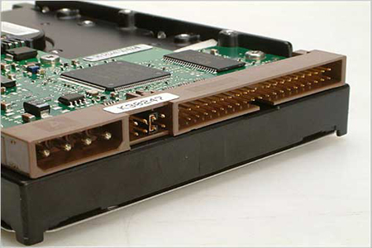
IDE接口
IDE（Integrated Drive Electronics，电子集成驱动器）的本意是指把“硬盘控制器”与“盘体”集成在一起的硬盘驱动器
优点
  价格低廉
  兼容性好

Slide 23
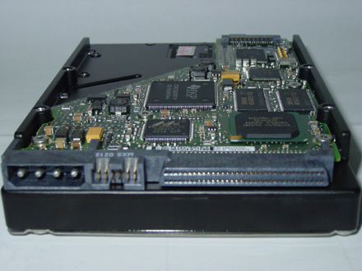
SCSI接口
SCSI（Small Computer System Interface，小型计算机系统接口）是一种与IDE完全不同的接口，它不是专门为硬盘设计的，而是一种总线型的系统接口。
优点
  适应面广
  高性能
  同时具备内、外置

Slide 24
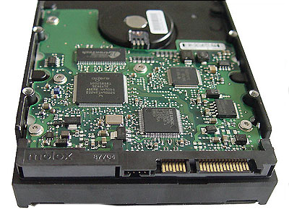
SATA接口
SATA（串行ATA）是一种完全不同于并行ATA的新型硬盘接口类型，由于采用串行方式传输数据而得名
优点
  一对一连接，独享带宽
  支持热插拔
  低电压信号
  带宽升级潜力大

Slide 25
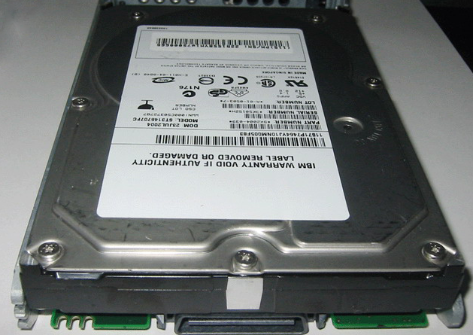
FC接口
FC最初是专门为网络系统设计的
随着存储系统对速度的需求，逐渐应用到硬盘系统中
优点
  带宽高
  连接距离长
  连接设备数量大

Slide 26
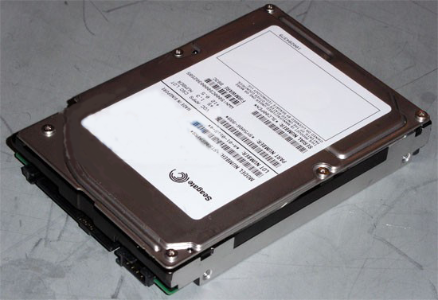
SAS接口
和SATA相同，都是采用串行技术以获得更高的传输速度，并通过缩短连接线改善内部空间
优点
  兼容性好
  数据传输率高

Slide 27
本章总结
磁盘重要参数有容量、转速、缓存等。
磁盘是利用了磁记录原理进行数据的读写操作。
磁盘主要的接口有IDE、SATA、FC、SCSI和SAS等类型。

